Slide 1
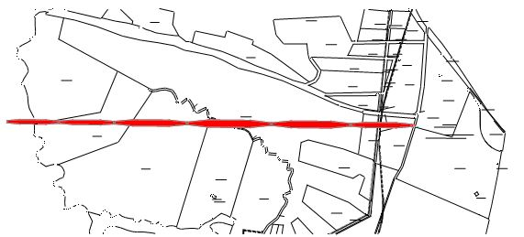
KAMULAŞTIRMA DUYURUSU
Turnalı Mahallesi
Tesisi planlanan ve aşağıda detayları yer alan Enerji Nakil Hattı İçin Acele Kamulaştırma Kararı verilmiş olup,
Nizip 1.,2. ve 3. Asliye Hukuk Mahkemelerince belirlenen bedeller Vakıfbank Nizip Şubesine yatırılmıştır.
BEDELLERİN ALINABİLMESİ İÇİN;
1) Nizip 1., 2. ve 3. Asliye Hukuk Mahkeme Kaleminden Belge Alınması,
2) Takyidatlı Tapu Kaydı,
3) Kimlik Belgesi,
ile Vakıfbank Nizip Şubesine başvuru yapılması gerekmektedir.
Not: Yaşanabilecek olası aksaklıklarda iletişim için, 186 Çağrı Merkezi ile iletişime geçilebilir.
BELKIS TM-ÇANAKÇI DM ENERJİ NAKİL HATTI TESİSİ
KAMULAŞTIRMASINDA KAMU YARARI BULUNAN TAŞINMAZLAR LİSTESİ
İLİ | İLÇESİ | MAHALLESİ | ADA NO | PARSEL NO
GAZİANTEP | NİZİP | TURNALI | 118 | 13
 |  |  | 120 | 8,910,12,20

Slide 2
KAMULAŞTIRMA DUYURUSU
Samandöken Mahallesi
Tesisi planlanan ve aşağıda detayları yer alan Enerji Nakil Hattı İçin Acele Kamulaştırma Kararı verilmiş olup, Nizip 1.,2. ve 3. Asliye Hukuk Mahkemelerince belirlenen bedeller Vakıfbank Nizip Şubesine yatırılmıştır.
BELKIS TM-ÇANAKÇI DM ENERJİ NAKİL HATTI TESİSİ
KAMULAŞTIRMASINDA KAMU YARARI BULUNAN TAŞINMAZLAR LİSTESİ
İLİ | İLÇESİ | MAHALLESİ | ADA NO | PARSEL NO
GAZİANETP | NİZİP | SAMANDÖKEN | 133 | 51,52
 |  |  | 138 | 25
 |  |  | 169 | 4,5
 |  |  | 173 | 1
 |  |  | 185 | 1
 |  |  | 187 | 1
BEDELLERİN ALINABİLMESİ İÇİN;
1) Nizip 1.,2. ve 3. Asliye Hukuk Mahkeme Kaleminden Belge Alınması,
2) Takyidatlı Tapu Kaydı,
3) Kimlik Belgesi,
ile Vakıfbank Nizip Şubesine başvuru yapılması gerekmektedir.
Not: Yaşanabilecek olası aksaklıklarda iletişim için, 186 Çağrı Merkezi ile iletişime geçilebilir.

Slide 3
KAMULAŞTIRMA DUYURUSU
Keklik Mahallesi
Tesisi planlanan ve aşağıda detayları yer alan Enerji Nakil Hattı İçin Acele Kamulaştırma Kararı verilmiş olup, Nizip 1.,2. ve 3. Asliye Hukuk Mahkemelerince belirlenen bedeller Vakıfbank Nizip Şubesine yatırılmıştır.
BELKIS TM-ÇANAKÇI DM ENERJİ NAKİL HATTI TESİSİ
KAMULAŞTIRMASINDA KAMU YARARI BULUNAN TAŞINMAZLAR LİSTESİ
İLİ | İLÇESİ | MAHALLESİ | ADA NO | PARSEL NO
GAZİANTEP | NİZİP | KEKLİK | 101 | 452,455,456,462,463,464,1304,1305,1306,1360,1362,1363,1364, 1368,1369,1370,1389,1393,1394,1401,1408,1415
BEDELLERİN ALINABİLMESİ İÇİN;
1) Nizip 1.,2. ve 3. Asliye Hukuk Mahkeme Kaleminden Belge Alınması,
2) Takyidatlı Tapu Kaydı,
3) Kimlik Belgesi,
ile Vakıfbank Nizip Şubesine başvuru yapılması gerekmektedir.
Not: Yaşanabilecek olası aksaklıklarda iletişim için, 186 Çağrı Merkezi ile iletişime geçilebilir.

Slide 4
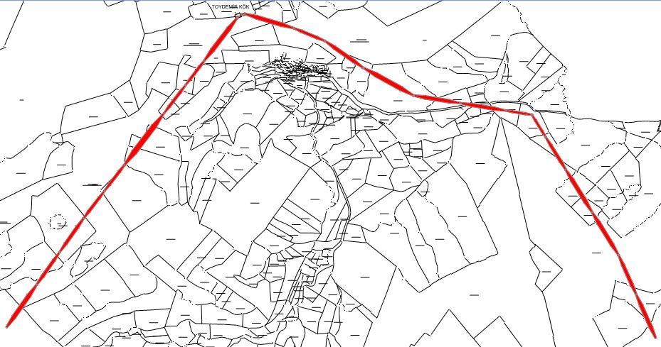
KAMULAŞTIRMA DUYURUSU
Toydemir Mahallesi
Tesisi planlanan ve aşağıda detayları yer alan Enerji Nakil Hattı İçin Acele Kamulaştırma Kararı verilmiş olup, Nizip 1.,2. ve 3. Asliye Hukuk Mahkemelerince belirlenen bedeller Vakıfbank Nizip Şubesine yatırılmıştır.
BEDELLERİN ALINABİLMESİ İÇİN;
1) Nizip 1., 2. ve 3. Asliye Hukuk Mahkeme Kaleminden Belge Alınması,
2) Takyidatlı Tapu Kaydı,
3) Kimlik Belgesi,
ile Vakıfbank Nizip Şubesine başvuru yapılması gerekmektedir.
Not: Yaşanabilecek olası aksaklıklarda iletişim için, 186 Çağrı Merkezi ile iletişime geçilebilir.
BELKIS TM-ÇANAKÇI DM ENERJİ NAKİL HATTI TESİSİ
KAMULAŞTIRMASINDA KAMU YARARI BULUNAN TAŞINMAZLAR LİSTESİ
İLİ | İLÇESİ | MAHALLESİ | ADA NO | PARSEL NO
GAZİANTEP | NİZİP | TOYDEMİR | 101 | 46,85,109,110,111,112,113,127,129,130,133,134,136,142,158,159,343,344,347,348,355,362,363,364,365,368,370,377,378

Slide 5
KAMULAŞTIRMA DUYURUSU
Tanır Mahallesi
Tesisi planlanan ve aşağıda detayları yer alan Enerji Nakil Hattı İçin Acele Kamulaştırma Kararı verilmiş olup, Nizip 1.,2. ve 3. Asliye Hukuk Mahkemelerince belirlenen bedeller Vakıfbank Nizip Şubesine yatırılmıştır.
BEDELLERİN ALINABİLMESİ İÇİN;
1) Nizip 1., 2. ve 3. Asliye Hukuk Mahkeme Kaleminden Belge Alınması,
2) Takyidatlı Tapu Kaydı,
3) Kimlik Belgesi,
ile Vakıfbank Nizip Şubesine başvuru yapılması gerekmektedir.
Not: Yaşanabilecek olası aksaklıklarda iletişim için, 186 Çağrı Merkezi ile iletişime geçilebilir.
BELKIS TM-ÇANAKÇI DM ENERJİ NAKİL HATTI TESİSİ
KAMULAŞTIRMASINDA KAMU YARARI BULUNAN TAŞINMAZLAR LİSTESİ
İLİ | İLÇESİ | MAHALLESİ | ADA NO | PARSEL NO
GAZİANTEP | NİZİP | TANIR | 101 | 75,97,102,103,104,105,106,107,108
 |  |  | 103 | 59,60,67,68,86,94,95,96,99,100,221,222,300
 |  |  | 104 | 1

Slide 6
KAMULAŞTIRMA DUYURUSU
Özyurt Mahallesi
Tesisi planlanan ve aşağıda detayları yer alan Enerji Nakil Hattı İçin Acele Kamulaştırma Kararı verilmiş olup, Nizip 1.,2. ve 3. Asliye Hukuk Mahkemelerince belirlenen bedeller Vakıfbank Nizip Şubesine yatırılmıştır.
BELKIS TM-ÇANAKÇI DM ENERJİ NAKİL HATTI TESİSİ
KAMULAŞTIRMASINDA KAMU YARARI BULUNAN TAŞINMAZLAR LİSTESİ
İLİ | İLÇESİ | MAHALLESİ | ADA NO | PARSEL NO
GAZİANTEP | NİZİP | ÖZYURT | 106 | 84,133
 |  |  | 111 | 86,95,96,97,98,100,108,109,110,111,112,113,162
 |  |  | 114 | 3,4,39,111,112,113,184
 |  |  | 115 | 48,50
BEDELLERİN ALINABİLMESİ İÇİN;
1) Nizip 1., 2. ve 3. Asliye Hukuk Mahkeme Kaleminden Belge Alınması,
2) Takyidatlı Tapu Kaydı,
3) Kimlik Belgesi,
ile Vakıfbank Nizip Şubesine başvuru yapılması gerekmektedir.
Not: Yaşanabilecek olası aksaklıklarda iletişim için, 186 Çağrı Merkezi ile iletişime geçilebilir.

Slide 7
KAMULAŞTIRMA DUYURUSU
Kıratlı Mahallesi
Tesisi planlanan ve aşağıda detayları yer alan Enerji Nakil Hattı İçin Acele Kamulaştırma Kararı verilmiş olup, Nizip 1.,2. ve 3. Asliye Hukuk Mahkemelerince belirlenen bedeller Vakıfbank Nizip Şubesine yatırılmıştır.
BEDELLERİN ALINABİLMESİ İÇİN;
1) Nizip 1., 2. ve 3. Asliye Hukuk Mahkeme Kaleminden Belge Alınması,
2) Takyidatlı Tapu Kaydı,
3) Kimlik Belgesi,
ile Vakıfbank Nizip Şubesine başvuru yapılması gerekmektedir.
Not: Yaşanabilecek olası aksaklıklarda iletişim için, 186 Çağrı Merkezi ile iletişime geçilebilir.
BELKIS TM-ÇANAKÇI DM ENERJİ NAKİL HATTI TESİSİ
KAMULAŞTIRMASINDA KAMU YARARI BULUNAN TAŞINMAZLAR LİSTESİ
İLİ | İLÇESİ | MAHALLESİ | ADA NO | PARSEL NO
GAZİANTEP | NİZİP | KIRATLI | 117 | 24,27,30,32,33,34,35,143,144,145,146,147,150,162,164
 |  |  | 118 | 80,86,87,98,111,117,118,119,121,123,125,128,129,131,191,192,197, 198,199,200,201,202,203,211,216

Slide 8
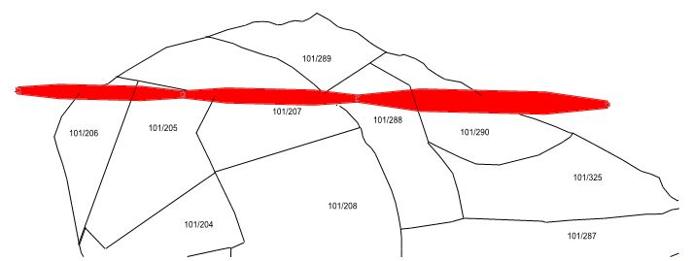
KAMULAŞTIRMA DUYURUSU
Çanakçı Mahallesi
Tesisi planlanan ve aşağıda detayları yer alan Enerji Nakil Hattı İçin Acele Kamulaştırma Kararı verilmiş olup, Nizip 1.,2. ve 3. Asliye Hukuk Mahkemelerince belirlenen bedeller Vakıfbank Nizip Şubesine yatırılmıştır.
BEDELLERİN ALINABİLMESİ İÇİN;
1) Nizip 1., 2. ve 3. Asliye Hukuk Mahkeme Kaleminden Belge Alınması,
2) Takyidatlı Tapu Kaydı,
3) Kimlik Belgesi,
ile Vakıfbank Nizip Şubesine başvuru yapılması gerekmektedir.
Not: Yaşanabilecek olası aksaklıklarda iletişim için, 186 Çağrı Merkezi ile iletişime geçilebilir.
BELKIS TM-ÇANAKÇI DM ENERJİ NAKİL HATTI TESİSİ
KAMULAŞTIRMASINDA KAMU YARARI BULUNAN TAŞINMAZLAR LİSTESİ
İLİ | İLÇESİ | MAHALLESİ | ADA NO | PARSEL NO
GAZİANTEP | NİZİP | ÇANAKÇI | 101 | 205,206,207,288,289,290

